Slide 1
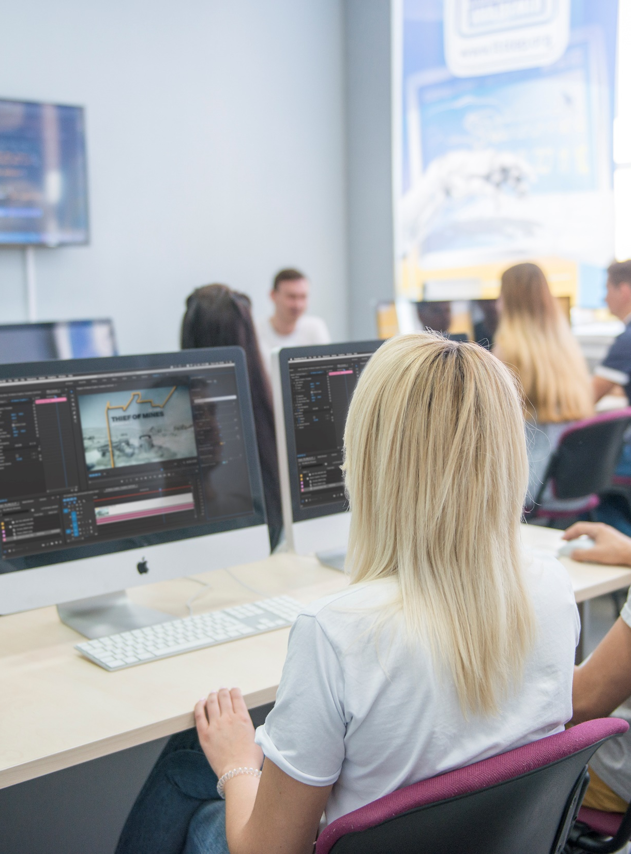

Высшее IT- образование
будущего!
Notes:
Одним из наиболее востребованных и актуальных направлений в образовании являются «Информационные технологии».
И это не удивительно, потому, что информационные технологии на сегодняшний день проникли во все сферы деятельности человека.
Информационные технологии позволяют в значительной степени упростить и повысить качество всех без исключения сфер общественной жизни.

Slide 2

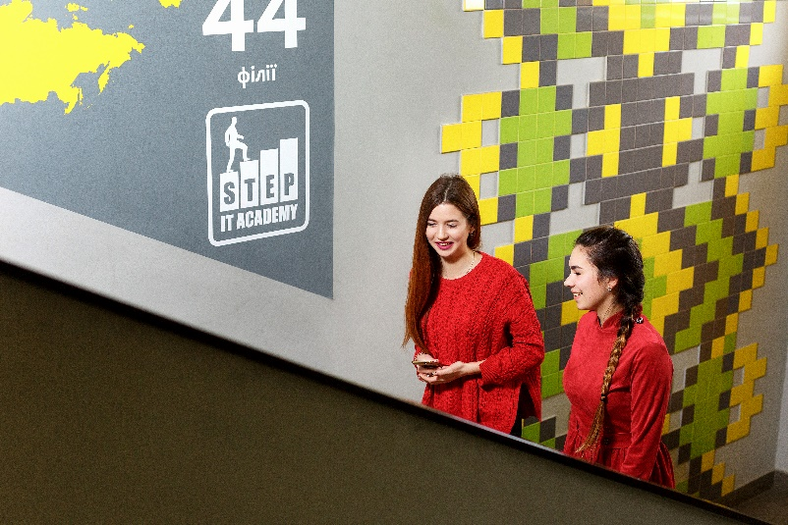

О чем поговорим:
Знакомство
с Университетом
Знакомство учебными программами
Ответы на вопросы

Slide 3


Европейское компьютерное образование
Обучение по специальностям
Военная кафедра
Сетевые технологии и системное администриро-вание
Разработка программного обеспечения
Компьютерная графика и дизайн
Одновременное обучение
Экономическое образование
Младший
специалист
Специалист
Бакалавр
Магистр

Slide 4


Высшее IT образование
2001
1999
2018
DNEPR
Notes:
Стремительное развитие IT-индустрии и острая потребность в высококвалифицированных специалистах и послужили причиной появления в нашем городе высшего учебного заведения нового поколения, современного, идущего в ногу с мировыми IT тенденциями.
Всем в нашем городе хорошо известна Компьютерная академия «ШАГ», которая работает с 2001 года.
Именно на базе данного учреждения и был создан новый университет.
Теперь и в нашем городе появилась возможность получить высшее IT образование на самом современном уровне по специальности Компьютерные науки.

Slide 5
Словакия
Польша
20
США
Братислава
Сиэтл
Варшава
Молдова
Тихуана
Кишинев
Мексика
стран
Швейцария
Женева
Румыния
4
Чернигов
Астана
Луцк
Караганда
Бухарест
Ровно
Киев
Львов
Тернополь
Житомир
Полтава
Харьков
Алматы
Хмельницкий
Каменское
Ивано-Франковск
Днепр
Казахстан
Болгария
Черновцы
Винница
Кривой Рог
Запорожье
университета
София
Николаев
Мариуполь
Одесса
Херсон
Рио-де-Жанейро
72
Тбилиси
Бразилия
Грузия
Прага
Беларусь
Брно
Баку
Витебск
Чехия
Азербайджан
Минск
Пномпен
филиалов
Могилев
Бобруйск
Брест
Камбоджа
Гомель

Slide 6




Специальность «Компьютерные науки»
Бакалаврские программы
Разработка
программного
обеспечения
Сети и
кибербезопасность
Компьютерная графика и web -дизайн
Web-программирование
Notes:
Наш университет дает возможность получить самые нужные и ценные знания, а не просто диплом как корочку.
Поэтому, обучение построено на самых современных и актуальных программах, согласованных с IT сообществом Днепра, соответствует мировым трендам развития IT рынка.
Программа обучения включает три специализации: Разработка программного обеспечения, Сети и кибербезопасность, Компьютерная графика и дизайн. В программу обучения входят только те дисциплины, которые действительно будут востребованы в будущем IT специалистом. Большое внимание уделяется освоению английского языка, умению критически мыслить, способности к взаимодействию и коммуникации, навыкам командной работы, творческому подходу к делу, элементам менеджмента и умению публично представлять свой проект.

Slide 7
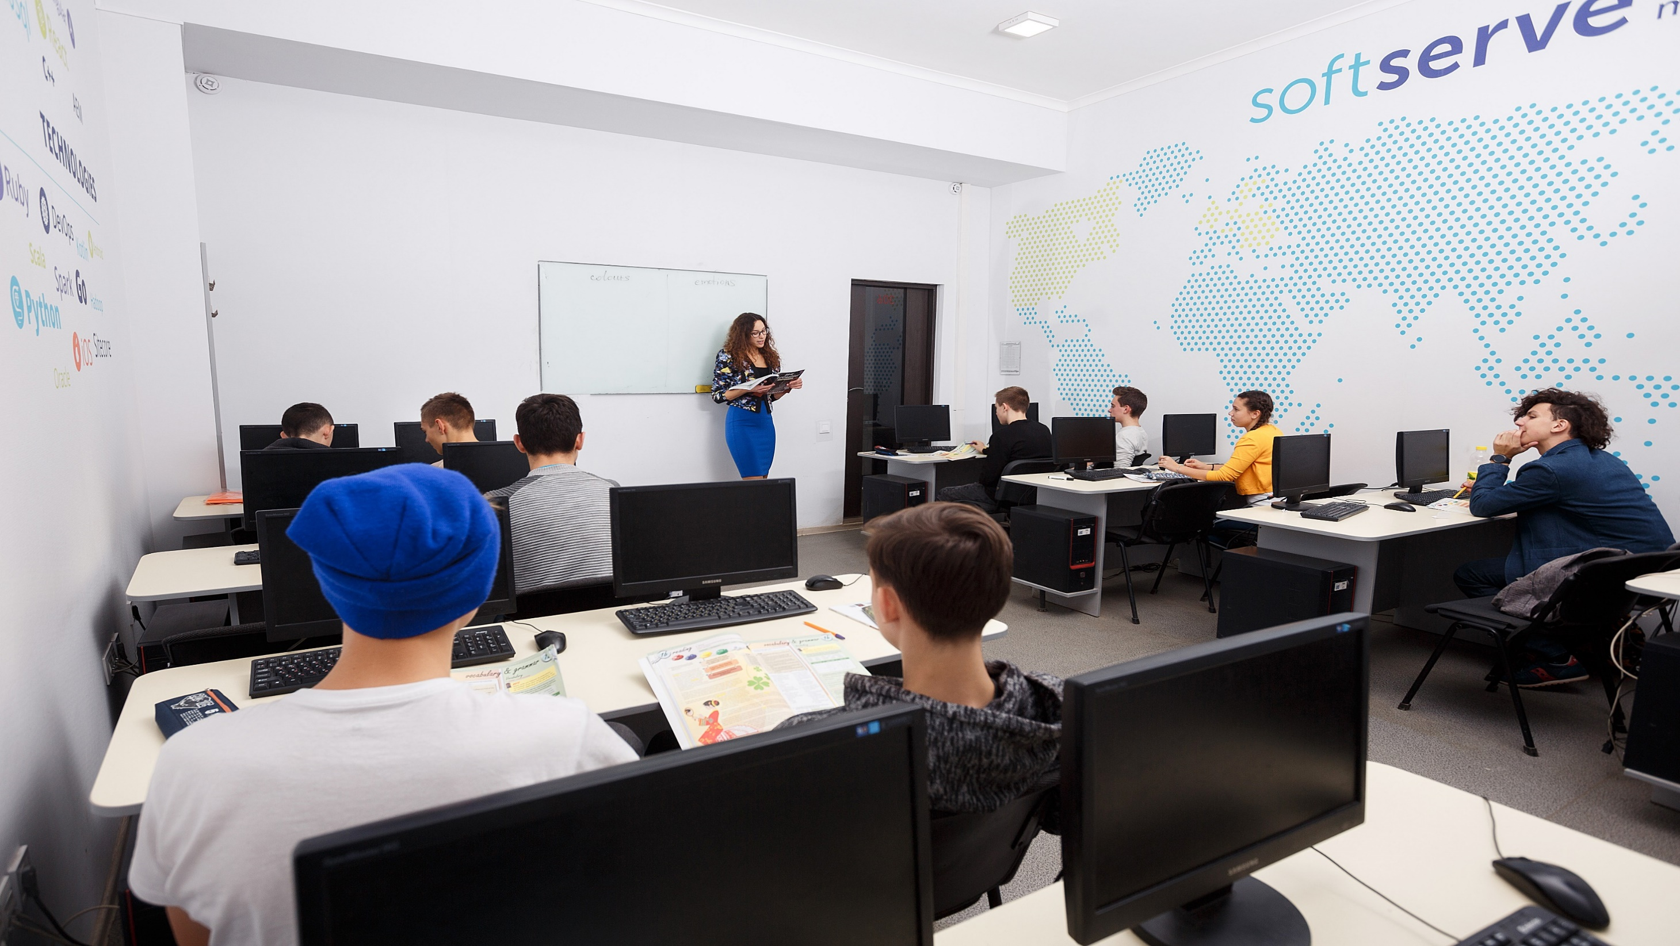
Учебные программы соответствуют потребностям ІТ-рынка и согласованы с IT Community Dnipro
Программы сформированы на основе опыта ведущих университетов мира
Преподаватели-практики
Максимум практики
Notes:
Авторські – експертиза в ІТ, співпраця з компанія

Slide 8
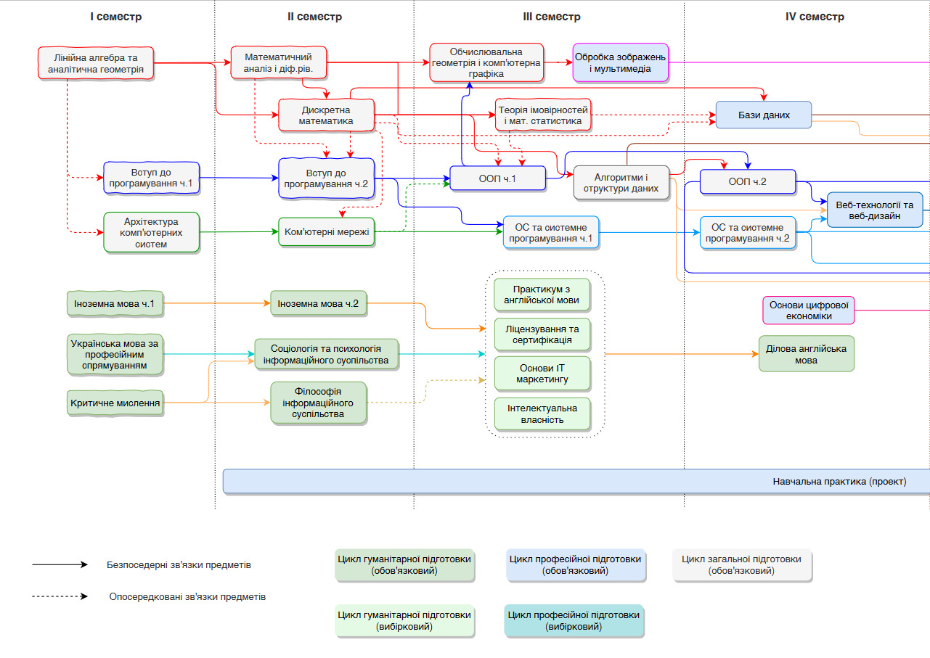

Slide 9
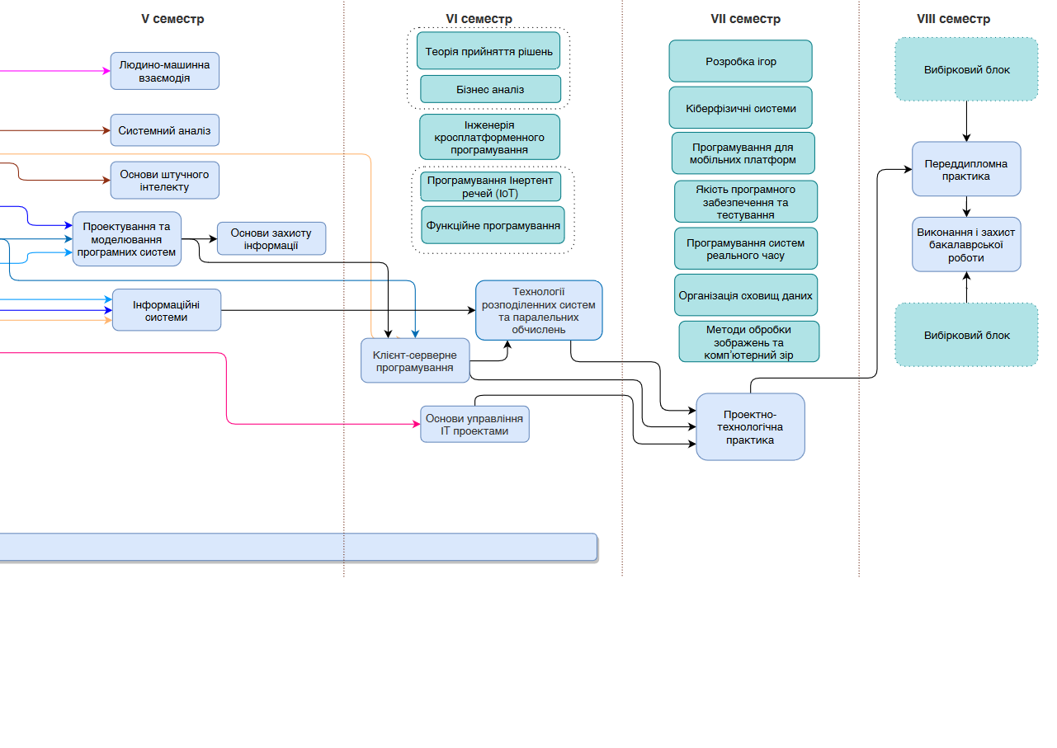


Slide 10
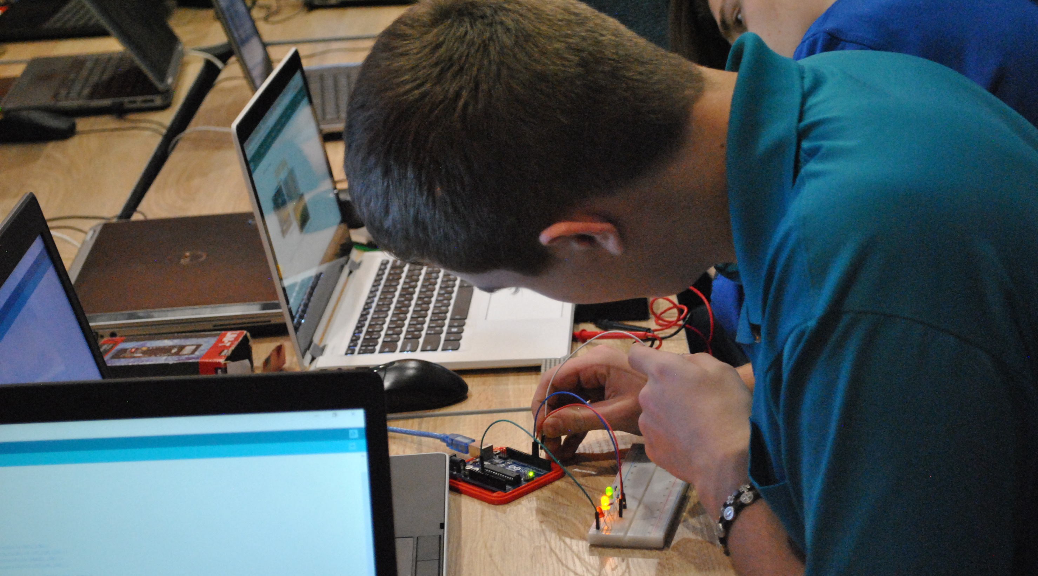
Практические занятия

Slide 11
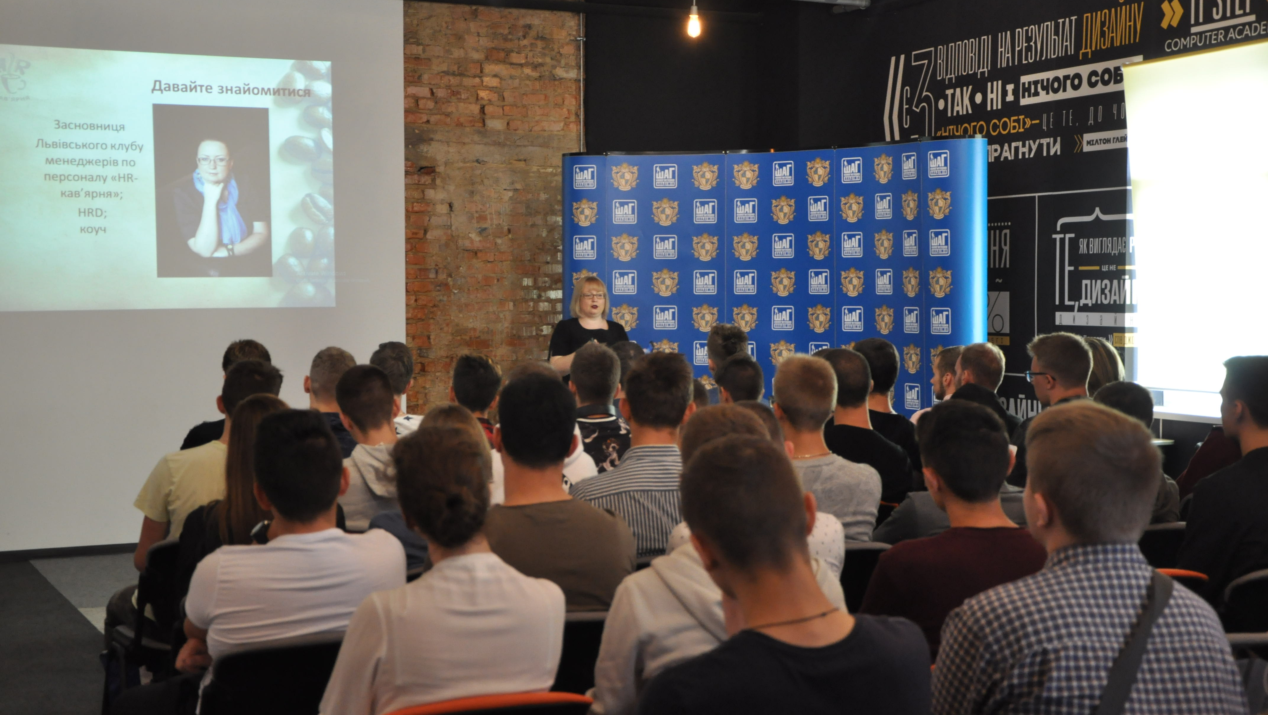
Мастер-классы от экспертов

Slide 12
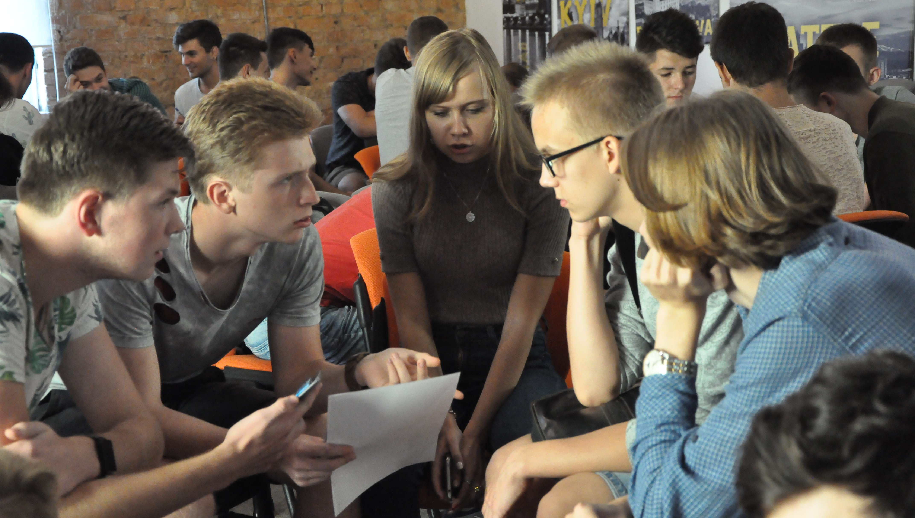
Воркшопы и тренинги

Slide 13
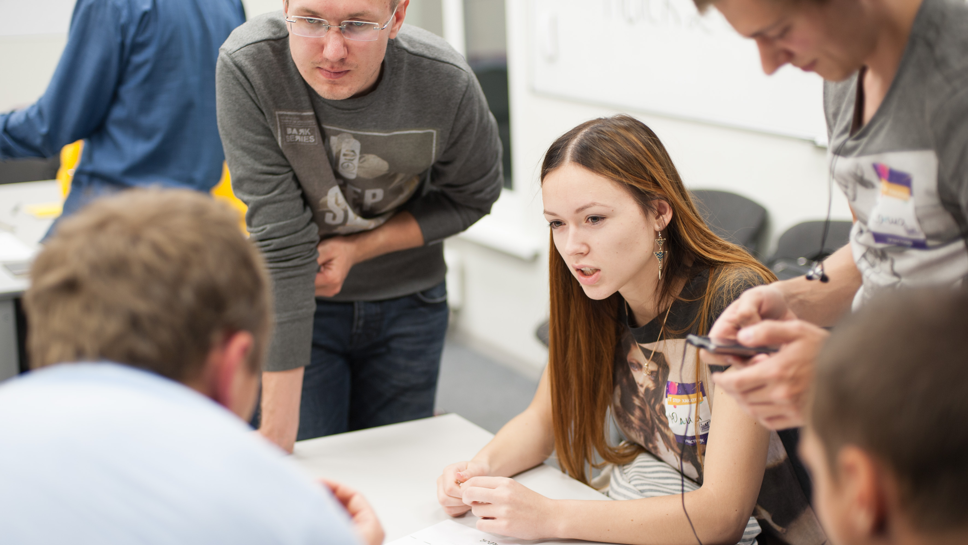
Конкурсы, олимпиады, хакатоны

Slide 14
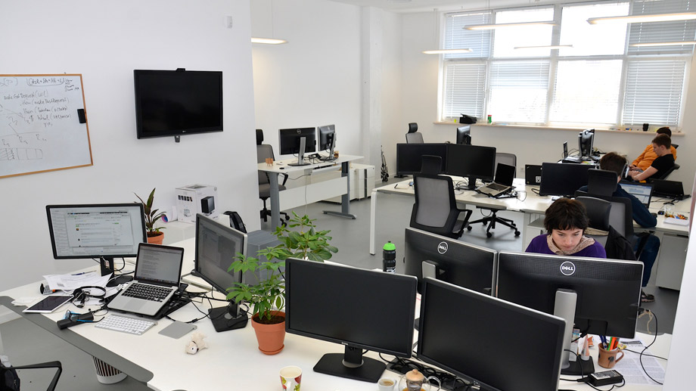
Практика в IT компаниях

Slide 15
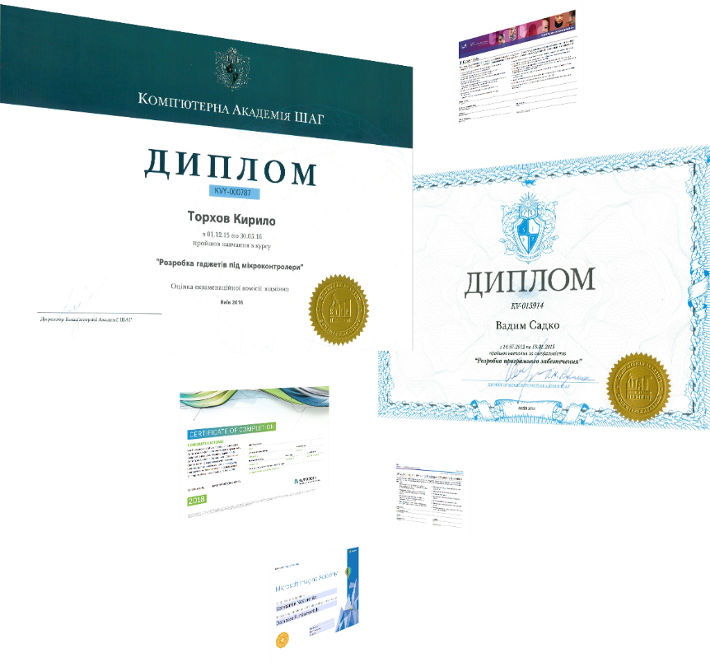





По окончанию обучения
студенты получают
диплом
государственного образца
а также, международные сертификаты
от компаний-партнеров:
Notes:
Кроме диплома государственного образца, студенты получают сертификаты компаний мирового уровня Microsoft, Cisco, Autodesk.

Slide 16
Трудоустройство выпускников
Знания полученные в процессе обучения гарантируют трудоустройство выпускников
Доступ лучшим студентам в закрытый раздел вакансий
Встречи с HR
Мастер-классы от HR и специалистов из IT компаний
Экскурсии в IT компании
Присутствие HR на защите дипломных проектов

Slide 17

Доуниверситетская подготовка – это старт в IT для учеников 9-10 классов
Для выпускников 9-х классов продолжительность учебной программы –
2 года (4 семестра)
Для учеников 10-х классов продолжительность учебной программы –
1,5 года (3 семестра)
Для выпускников 10-х классов продолжительность учебной программы –
1 год (2 семестра)
1 семестр состоит из 15 учебных недель и
1 зачетной

Slide 18

„Facebook — шикарный опыт, мне просто повезло. Но я жалею, что не доучился в университете, где тебе дают больше, чем ты знаешь. Там ты просто получаешь удовольствие, открывая мир.”
Notes:
Для того, чтоб добиться успеха в любом деле, в частности в сфере ИТ, нужны три составляющие: желание, хорошее образование и упорный труд в наработке собственного опыта.
Практически все выдающиеся гении ИТ индустрии обучались в хороших университетах, хотя некоторые и не закончили их.
Например, Марк Цукерберг, поступил в университет, но, проучившись 3 года, покинул его, чтобы заняться собственной компанией.
Тогда он сказал: "Facebook — шикарный опыт, мне просто повезло. Но я жалею, что я не доучился в университете, где тебе дают больше, чем ты знаешь.
Там ты просто получаешь удовольствие, открывая мир".
Но спустя 12 лет после отчисления закончил обучение и получил диплом, несмотря на то, что уже достиг успеха и благосостояния.
Наш университет дает возможность получить те фундаментальные знания и навыки, которые и являются основой для раскрытия талантов наших студентов и реализации самых смелых идей в IT.

Slide 19
Продолжаем
Знакомство
с Университетом
Знакомство учебными программами
Ответы на вопросы

